Slide 1
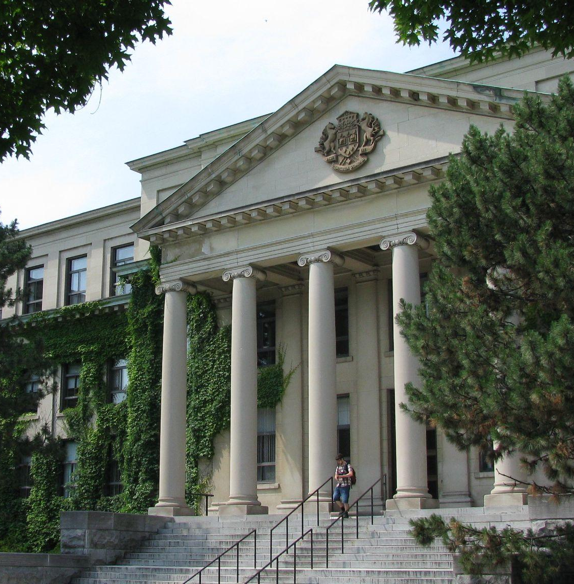

Établir un environnement favorable aux REL dans une université canadienne bilingue
OE Global Conference 2021 - Webinar 10
Mélanie Brunet et Daniel Godon
Bibliothèque de l’Université d’Ottawa
Sauf avis contraire, le contenu de cette présentation est mis à disposition selon les termes de la licence Creative Commons Attribution 4.0 International.
Pavillon Tabaret, Bytown Museum, CC BY-NC 2.0
Notes:
Proposition:
Plus grande université bilingue (anglais-français) au monde, l'Université d’Ottawa s’est engagée dans son plan stratégique Transformation 2030 à promouvoir et récompenser la création de ressources didactiques abordables et à développer des ressources éducatives libres en français. S’appuyant sur les initiatives existantes en matière de libre accès et d’apprentissage en ligne à uOttawa, le Groupe de travail sur le matériel didactique libre a proposé des recommandations pour guider les activités soutenant l’éducation ouverte et l’abordabilité des manuels scolaires. Dans un premier temps, nous offrirons une brève mise en contexte de l’Université pour ensuite présenter les quatre catégories de recommandations du groupe de travail. Enfin, nous terminerons avec des exemples concrets de projets en cours dirigés ou soutenus par la Bibliothèque.

Slide 2
1.
Université d’Ottawa : contexte
Notes:
Fondée en 1848, l'Université d'Ottawa est située sur les terres ancestrales non cédées du peuple algonquin, au cœur de la capitale du Canada. La plus grande université bilingue (anglais-français) au monde, l'Université d'Ottawa est une université de recherche publique qui offre 550 programmes de premier cycle, de maîtrise, de doctorat et de formation professionnelle. Elle offre des cours, des ressources et des services en anglais et en français. Toutefois, ce n'est pas en proportion égale.

Slide 3
42 000
70%
30%
étudiantes et étudiants
étudient en anglais
étudient en français
Sources : Université d’Ottawa, “Notre université”, https://www2.uottawa.ca/notre-universite/ et ‘Faits en bref 2020”, https://www.uottawa.ca/recherche-institutionnelle-planification/ressources/faits-chiffres/faits-en-bref
Notes:
Il y a environ 42 000 étudiants à l'Université d'Ottawa, dont 70 % étudient en anglais et 30 % étudient en français.
Cela représente un défi pour l'Université qui est officiellement bilingue et qui a pour mandat de promouvoir et de soutenir la langue française et la culture francophone aux niveaux provincial, national et international. Dans la mesure du possible, elle est tenue d'offrir les mêmes services et ressources dans les deux langues. Cependant, les ressources d'enseignement et de recherche en français, comme les manuels et les bases de données, sont souvent plus difficiles à trouver, plus coûteuses et, dans certaines disciplines, n’existent pas.

Slide 4
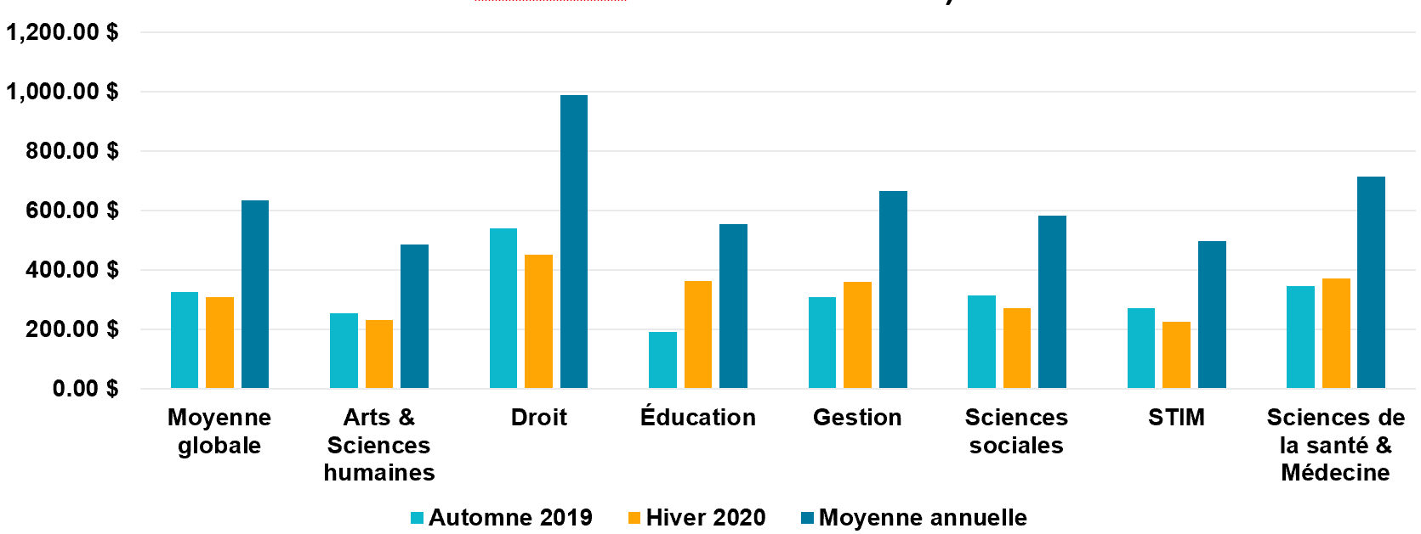
Dépenses moyennes déclarées pour le matériel de cours en 2019-2020 à uOttawa (en $ CA)
Source : Campagne #MisèreDesManuels de la Bibliothèque de l’Université d’Ottawa, automne 2019 et hiver 2020
Notes:
Depuis janvier 2018, la Bibliothèque de l’Université d’Ottawa a suivi les dépenses et les coûts associés au manuels scolaires.
Avant la pandémie la Bibliothèque tenait des campagnes #MisèreDesManuels ("textbookbroke" en anglais) pour attirer l'attention sur les coûts et l'impact sur les étudiants. En effet, notre intérêt initial pour les REL étaient du point de vue de l’abordabilité.
La campagne a lieu la 3e semaine de janvier et de septembre:
-Affiches dans cinq bibliothèques
-Résultats organisés par domaines/facultés
-Focus : ce que les étudiants disent avoir dépensé en matériel de cours (montants et commentaires)
En 2019-2020, la moyenne globale était d’un peu plus de 630 $ par année, langue d’enseignement confondue. Le droit menait avec une moyenne de dépenses déclarées de presque 1 000 $ par année.
------------------------------------------------------
Données supplémentaires :
Moyenne globale: 634,97 $
Arts et sciences humaines : 484,72 $
Droit : 989,15 $ *
Éducation : 552,50 $
Gestion : 666,20 $
Sciences sociales : $583.62 $
STIM : 497,92 $
Sciences de la santé et médecine : 714,34 $

Slide 5
Coût des manuels à uOttawa, 2019-2020
programmes de premier cycle à fort taux d'inscription (en $ CA)
 | anglais | français
Juris Doctor | 2 086,75 $ | 558,69 $
Sciences biomédicales | 1 938,00 $ | 655,91 $
Psychologie | 1 530,45 $ | 756,37 $
Sciences infirmières | 1 037,82 $ | 839,25 $
Génie électrique | 984,75 $ | 728,25 $
Communication | 941,70 $ | 257,87 $
Sciences commerciales | 821,00 $ | 584,68 $
Éducation | 130,67 $ | 214,40 $
Droit civil (L.LL.) | ---- | 699.52 $
Source : M. Brunet (2020). Le coût des manuels scolaires et les alternatives abordables à l'Université d'Ottawa [présentation].
Semaine de l'éducation ouverte 2020, Ottawa, CC BY-SA 4.0, http://hdl.handle.net/10393/40236
Notes:
Vous allez remarquer qu’il y a une différence importante entre ce que les étudiants déclarent avoir dépensé et le coût réel des manuels requis selon les données que nous avons recueillies auprès de la BoutiqueCampus et des autres librairies locales utilisées par les professeurs.
Les dépenses attendues sont beaucoup plus élevées. En droit (programme de common law en anglais), on parle de plus de 2000 $ par année durant la même période, 2019-2020 alors que pour le programme de droit civil (qui est seulement offert en français), on parle de presque 700 $. Il est clair que les étudiants n’achètent pas tout le matériel requis, ce qui n’est pas unique à l’Université d’Ottawa. Ils trouvent d’autres façons d’accéder au matériel, parfois de façon un peu douteuse, ou s’en passe, ce qui risque de compromettre leur réussite.
Vous avez sûrement remarqué que pour tous les programmes examinés, il semble que d'étudier en anglais soit plus dispendieux qu’en français. Mais ce serait trop simplifier la situation. Le marché des manuels scolaires en français au Canada est beaucoup plus petit, même au Québec, que le marché anglophone. Les nouvelles éditions ne sont pas aussi fréquentes (par exemple, la manuel de biologie de Campbell est mis à jour en anglais tous les deux ans alors que la version française doit attendre 4 ans). Les professeurs à l’Université d’Ottawa qui enseignent des cours en français doivent se tourner vers d’autres options comme les notes de cours polycopiées, la réserve de cours numérique de la Bibliothèque ou le système de gestion des apprentissages pour rassembler diverses ressources au lieu d’assigner un manuel qui n’existe peut-être pas. Nous savons aussi qu’une partie de ces ressources assignées, même si les étudiants dans les cours en français n’ont pas à payer de frais supplémentaires pour y accéder, sont en anglais.

Slide 6
Plan stratégique de l’Université
Promouvoir et récompenser la création de ressources didactiques abordables
Développer des ressources éducatives libres en français
Université d’Ottawa. (2019). Transformation 2030 : Préparer l’université de demain, https://transformation2030.uottawa.ca/fr
Notes:
Devant cette situation, dans son plan stratégique Transformation 2030, l’Université d’Ottawa s’est engagée, entre autres, à [voir diapo]

Slide 7
Libre accès et apprentissage hybride
Programme de libre accès (2009)
Initiative d’apprentissage hybride (2013)
Collaboration pour des projets en ligne (2020)
Direction générale des communications. (2019). Démocratiser le savoir : une décennie de libre accès à l’Université d’Ottawa, Gazette [uOttawa], https://www.uottawa.ca/gazette/fr/nouvelles/democratiser-savoir-decennie-libre-acces-luniversite-dottawa et M. Taylor et M. Bastien. (2017). The ‘Bricks and Clicks’ Towards Success: A Discussion Paper on a Blended Learning Research Project at the University of Ottawa, https://tlss.uottawa.ca/site/files/docs/TLSS/research-unit/Bricks_and_Clicks_Web.pdf.
Notes:
L’appui que l’Université entend apporter aux REL s’insère dans le contexte de deux initiatives déjà en place à uOttawa:
1) Le programme de libre accès qui depuis 2009, gère et maintient Recherche uO (le dépôt numérique de l’Université), offre une aide financière pour la publication en libre accès dans les revues scientifiques, apporte un soutien financier aux Presses de l’Université d’Ottawa pour sa collection de monographies en libre accès, gère une plateforme d’hébergement pour les revues en libre accès et décerne le Prix du savoir en libre accès pour reconnaître les membres du corps professoral et le personnel enseignant qui se sont engagés à rendre leurs publications, matériel d’enseignement ou données de recherche disponibles en libre accès
2) L’initiative d’apprentissage hybride du Service d’appui à l’enseignement et à l’apprentissage d’abord explorée en 2013 visait à combiner les meilleurs éléments de l’enseignement en ligne et en personne avec l’objectif de convertir 20% de l’offre de cours en format hybride par le biais de soutien financier et de formation. Cette initiative a grandement facilité la tâche au début de la pandémie pour les membres du corps enseignant et les programmes qui y ont participé.
Et avec la pandémie, l’Université a lancé son initiative de collaboration pour des projets en ligne avec une autre université à Ottawa, l’Université Carleton, pour financer la création de plus de 60 cours en ligne ou hybrides à être enseignés aux deux universités et dont le matériel sera partagé sous une licence Creative Commons.

Slide 8
Groupe de travail sur le matériel didactique libre et abordable
Mandat :
Faire mieux connaître le contenu de cours abordable et en promouvoir l’utilisation
Explorer les stratégies visant à établir un environnement universitaire qui favorise et récompense l’adoption de REL et formuler des recommandations
Coordonner les efforts des principales parties prenantes qui réalisent et soutiennent les initiatives d’éducation ouverte sur le campus
Notes:
Créé à la fin 2019
Parrainé par : bibliothécaire en chef, vice-provost aux affaires académiques et vice-recteur associé aux affaires étudiantes
Représentants de la bibliothèque, professeurs, étudiants, service d’appui à l’enseignement et à l’apprentissage
Mandat [diapo]

Slide 9
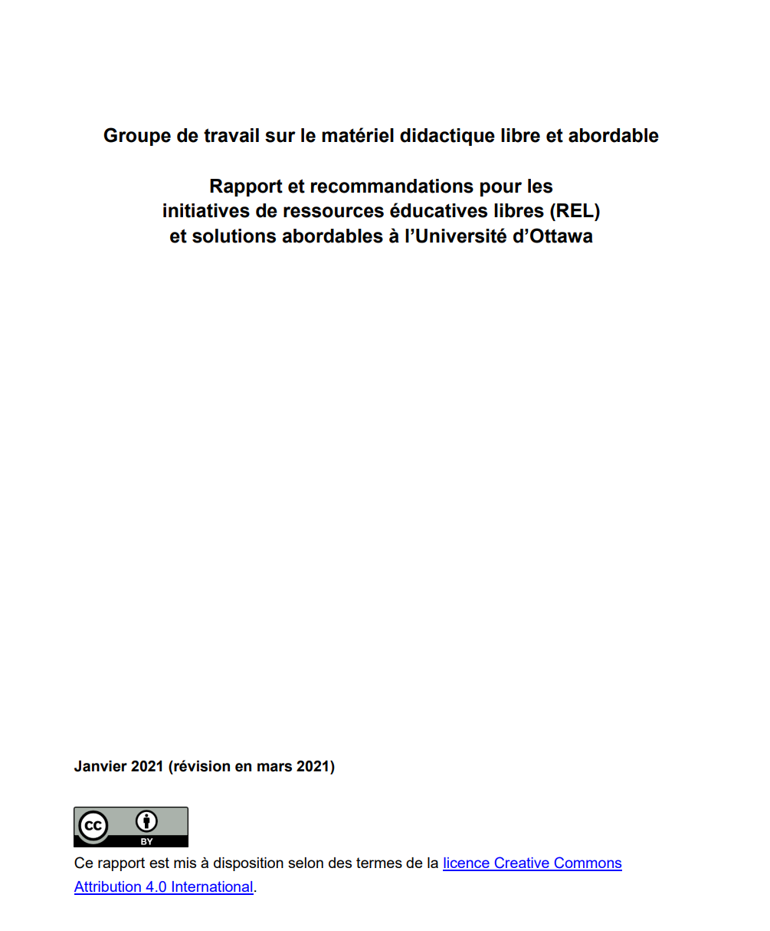
Rapport du groupe de travail sur le MDLA
Groupe de travail sur le matériel didactique libre et abordable. (2021). Rapport et recommandations pour les initiatives de ressources éducatives libres (REL) et solutions abordables à l’Université d’Ottawa. Ottawa : Université d’Ottawa. CC BY 4.0. http://hdl.handle.net/10393/42581
Notes:
Après un an de travail, le rapport a été déposé plus tôt cette année.

Slide 10
2.
Recommandations du Groupe de travail sur le matériel didactique libre et abordable
Notes:
Le rapport présente quatre catégories de recommandations

Slide 11
Faire connaître les REL et l’éducation ouverte
Formation et ateliers
Campagne promotionnelle
Communauté de pratique
Notes:
Formation et ateliers: En collaboration avec le SAEA, mettre sur pied une formation sur l’éducation ouverte et soutenir les programmes personnalisés pour les différentes parties intéressées comme le service d’orientation des nouveaux membres du corps enseignant, le personnel enseignant, les auxiliaires à la recherche et à l’enseignement, les étudiantes et les étudiants diplômés et les bibliothécaires. À cette formation pourrait s’ajouter un certificat de formation sur l’éducation ouverte.
Campagne: Donner le coup d’envoi, dans toutes les facultés et tous les départements, d’une campagne promotionnelle mettant de l’avant les avantages des REL et de l’utilisation de contenu de cours libre et abordable.
CdP: Continuer à organiser des réunions en comité permanent et à favoriser une communauté de pratique de REL.

Slide 12
2. Encourager l’utilisation de REL existantes
Découverte et visibilité
Traduction et adaptation
Mise à jour et entretien
Aide et formation ponctuelles
Notes:
Découverte et visibilité: Examiner les plateformes d’hébergement des REL constituées à l’Université d’Ottawa et les options de visibilité. Investir dans l’entretien de la plateforme sélectionnée.
Traduction et adaptation: Encourager la traduction et l’adaptation vers le français de REL accessibles en anglais pour répondre aux lacunes en français, surtout en contexte canadien.
Mise à jour et entretien: Financer l’entretien et la mise à jour des REL de l’Université d’Ottawa. Si les REL sont gratuites, il y a tout de même certains frais liés à leur entretien (vérification périodique des droits d’auteur, des liens Web, achat de plateformes d’hébergement, mise à jour de la technologie et des versions des REL)
Aide et formation ponctuelle: Soutenir les récipiendaires des subventions destinées à encourager le matériel de cours libre et abordable (les subventions CPL et REL de la Bibliothèque) avec une aide et une formation ponctuelles sur les droits d’auteur, les licences, l’accessibilité, l’hébergement et d’autres sujets pertinents pour aider à respecter les exigences du projet.

Slide 13
3. Favoriser la création de nouvelles REL
Expertise et soutien Pressbooks et Studio H5P
Subventions pour REL bilingues ou en français
Processus d’adoption et de création
Reconnaissance et incitatifs
Nouveaux postes
Notes:
Pressbooks et H5P: Développer une expertise et soutenir l’utilisation de Pressbooks et du Studio H5P, des plateformes de création de REL.
Subventions: Augmenter le financement des subventions REL de la Bibliothèque pour en soutenir la création par le corps enseignant, perfectionner le processus d’évaluation des propositions de subvention et encourager la création de REL bilingues ou en français.
Processus: Rédiger des procédures d’adoption et de production de REL adaptées au contexte unique de l’Université d’Ottawa.
Reconnaissance et incitatifs: Souligner le travail des membres du corps enseignant qui utilisent les REL dans leurs cours et qui en créent et Examiner les possibilités d’offrir au personnel enseignant des incitatifs permanents sous forme de reconnaissance, dans le processus menant à la permanence et à la promotion, de l’éducation ouverte et sous forme de libération d’une charge de cours pour créer ou adapter une REL ou revoir des cours afin qu’ils soient désormais sans frais
Nouveaux postes: Ouvrir de nouveaux postes à l’APUO ainsi que d’autres postes syndiqués qui sont consacrés au flux de travail de l’éducation ouverte (il peut s’agir de bibliothécaires, de personnel de la Bibliothèque, de personnel enseignant, de concepteurs et conceptrices de matériel pédagogique ou d’auxiliaires de recherche).

Slide 14
4. Encourager l’utilisation d’autres alternatives abordables
Service de réserve de cours
Identifier cours sans coûts supplémentaires dans l’horaire
Engagement volontaire
Notes:
Réserve de cours: Augmenter de 10 % par année le nombre de cours utilisant le service de réserve de cours de la Bibliothèque pour le matériel numérique et imprimé, ce qui réduirait le recours à des manuels coûteux et tirerait parti des ressources de la Bibliothèque, auxquelles les étudiantes et les étudiants ont déjà accès.
Identifier cours: Travailler avec le registraire pour ajouter une note à l’horaire des cours pour ceux qui n’exigent pas l’achat de matériel (c’est-à-dire les cours sans frais).
Engagement: Adapter et faire valoir un engagement volontaire du corps enseignant en faveur du matériel de cours abordable pour continuer de le sensibiliser aux coûts des manuels

Slide 15
3.
Projets dirigés ou soutenus par la Bibliothèque

Slide 16
Subvention REL de la Bibliothèque
35,000 $ depuis 2020 pour 7 projets
  Translating for Canada, eh?
  Introduction à l’analyse juridique
  Traduction de “Vector Spaces First”
Programme de subvention REL : https://droit-auteur.uottawa.ca/programme-subvention-ressources-educatives-libres-rel-hiver-2021
Notes:
Lancée durant le mandat du Groupe de travail, la subvention REL de la bibliothèque vise à soutenir l’utilisation de manuel libres et autres REL dans les cours offerts à uOttawa et couvrent une partie des dépenses pour l’évaluation et l’adoption d’une REL existante, l’adaptation ou la traduction d’une REL existante ou la création d’une nouvelle REL. Deux concours depuis 2020 et jusqu’à maintenant, 35 000$ ont été attribués à 7 projets. En 2021, nous avons particulièrement encouragé les REL en français.
Trois exemples:
Translating for Canada, eh?: Manuel libre en anglais présentant les concepts de traduction et de localisation, les banques de termes, les concordanciers bilingues, les outils de comparaison des variétés linguistiques, les outils de traduction automatique et les portails linguistiques. La version française sera lancée en décembre.
Introduction à l’analyse juridique: Série de balados pour initier les étudiants de premier cycle du programme de common law en français à l’analyse juridique. En développement.
Traduction de Vector Spaces First: traduire « Vector Spaces First », un manuel gratuit rédigé par trois professeurs de l’Université d’Ottawa et utilisé dans le cours MAT1341 - Introduction to Linear Algebra depuis 2015. De cette façon, les étudiants du cours MAT1741 - Introduction à l’algèbre linéaire pourront aussi bénéficier d’un manuel gratuit de qualité plutôt que de devoir acheter un manuel de $120. En développement.

Slide 17

Guide REL par discipline
Version 1.0 lancée en juin 2021
Liste en développement de REL suggérées pour les cours à uOttawa
Français : https://ecampusontario.pressbooks.pub/uottawareldiscipline/
Anglais : https://ecampusontario.pressbooks.pub/uottawaoerdiscipline/
Notes:
Guide REL par discipline - version 1 lancée le 1er juin - outil développement qui suggère des REL pour des cours spécifiques à uOttawa pour faciliter leur découverte et leur utilisation par les professeurs. Organisé par faculté et disciplines, le guide est aussi accompagné d’une introduction aux REL et d’une liste de ressources où trouver d’autres REL. La prochaine version prévue pour juin 2022. La version française contient peu de suggestions comparativement à la version anglaise du guide, une situation que nous cherchons à rectifier dans la mesure du possible pour la version 2.0.

Slide 18
Communauté de pratique sur les REL
Prend la relève du groupe de travail
Ambitions numériques
Première rencontre 20 octobre 2021
Ouverte à tous à uOttawa
Partager expérience, poser questions, guider et alimenter activités et soutien des REL
Réseautage et promotion
Notes:
Représentation de la Biblio et SAEA présentement avec plusieurs professeurs et étudiants ayant démontré un intérêt

Slide 19
Soutien REL de la Bibliothèque
Droit d’auteur et licences
Hébergement, dépôt et catalogage
Recherche de REL
Accès et soutien Pressbooks et H5P
Formations et ateliers
  REL : que sont-elles et comment les trouver
  Pressbooks
  Studio H5P
  Droit d’auteur et licences pour les REL
Notes:
Surtout depuis le début de la pandémie

Slide 20
Bibliothécaire de l’éducation ouverte
Nouveau poste - nomination de 12 mois
Formaliser offre de services en collaboration avec autres unités
Formations et ateliers
Promotion et sensibilisation auprès de divers groupes
Élaboration d’un cadre pour soutenir la production de manuels libres
Notes:
Investissement de ressources

Slide 21
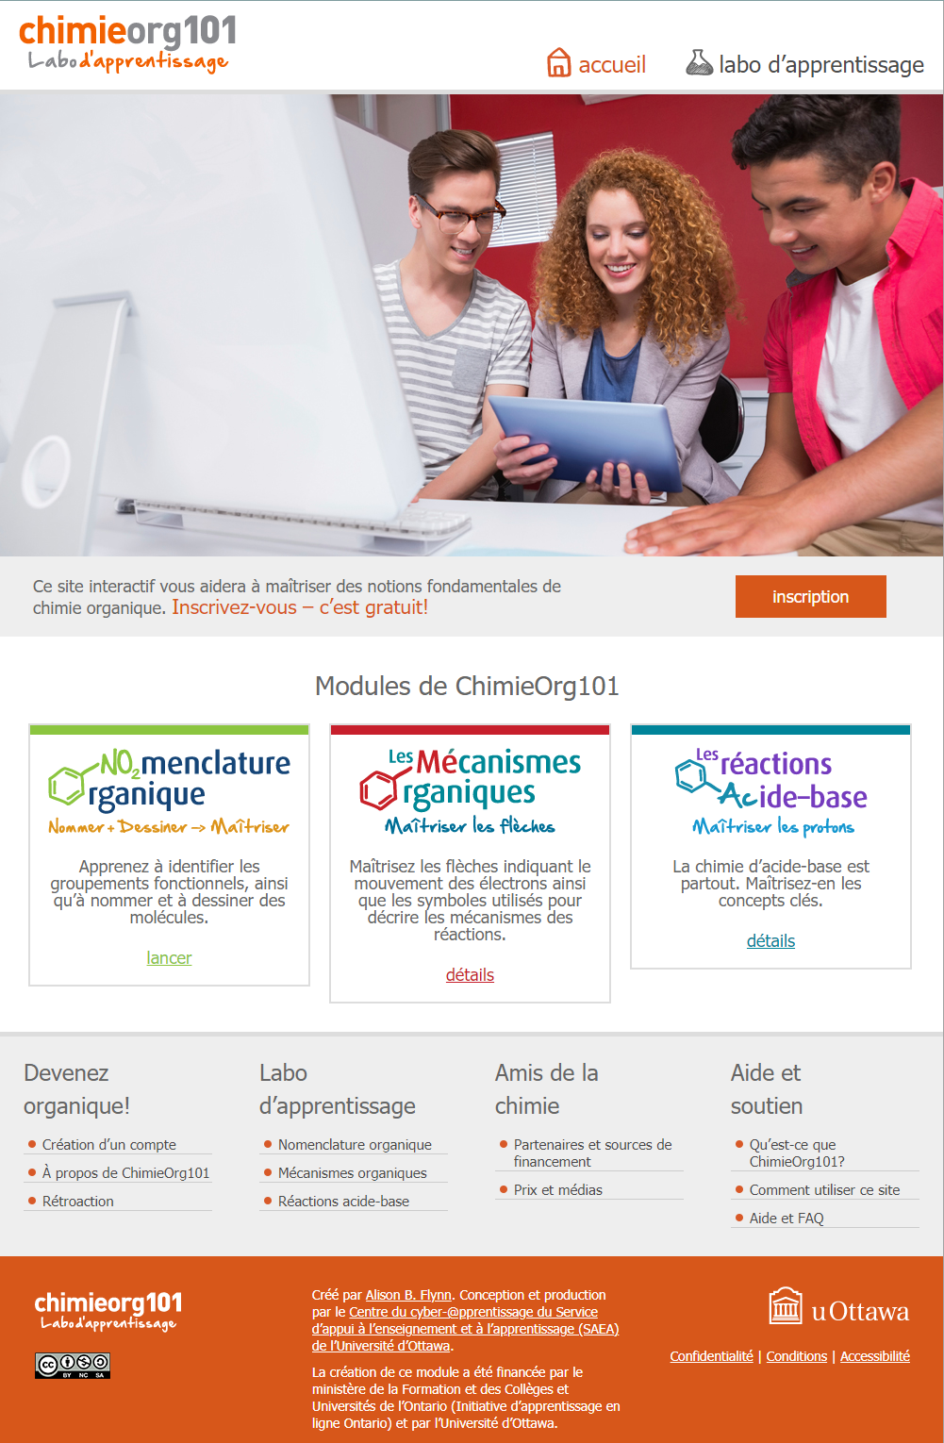
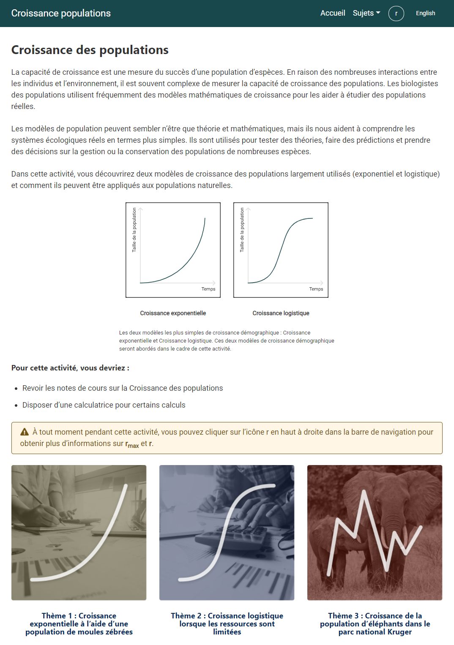
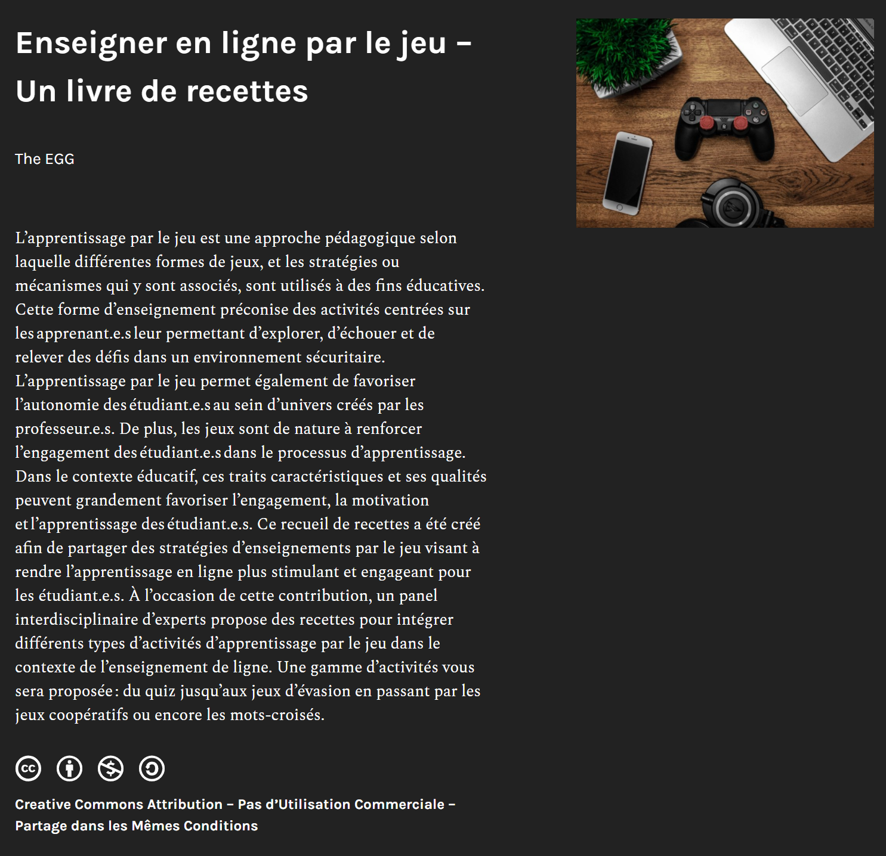
Exemples de REL de l’Université d’Ottawa
ChimieOrg101
https://orgchem101.com/index_fr.php
Enseigner en ligne par le jeu : un livre de recettes
https://ecampusontario.pressbooks.pub/apprentissageparlejeu/
Croissance des populations
https://ecosystem-project.com/fr/

Slide 22
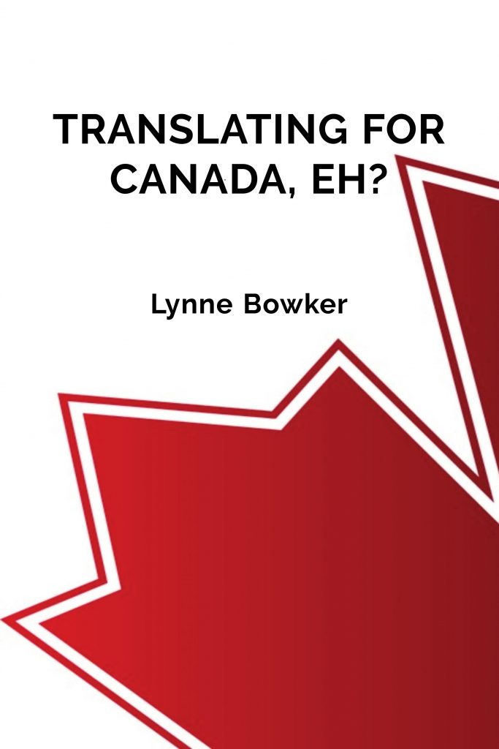

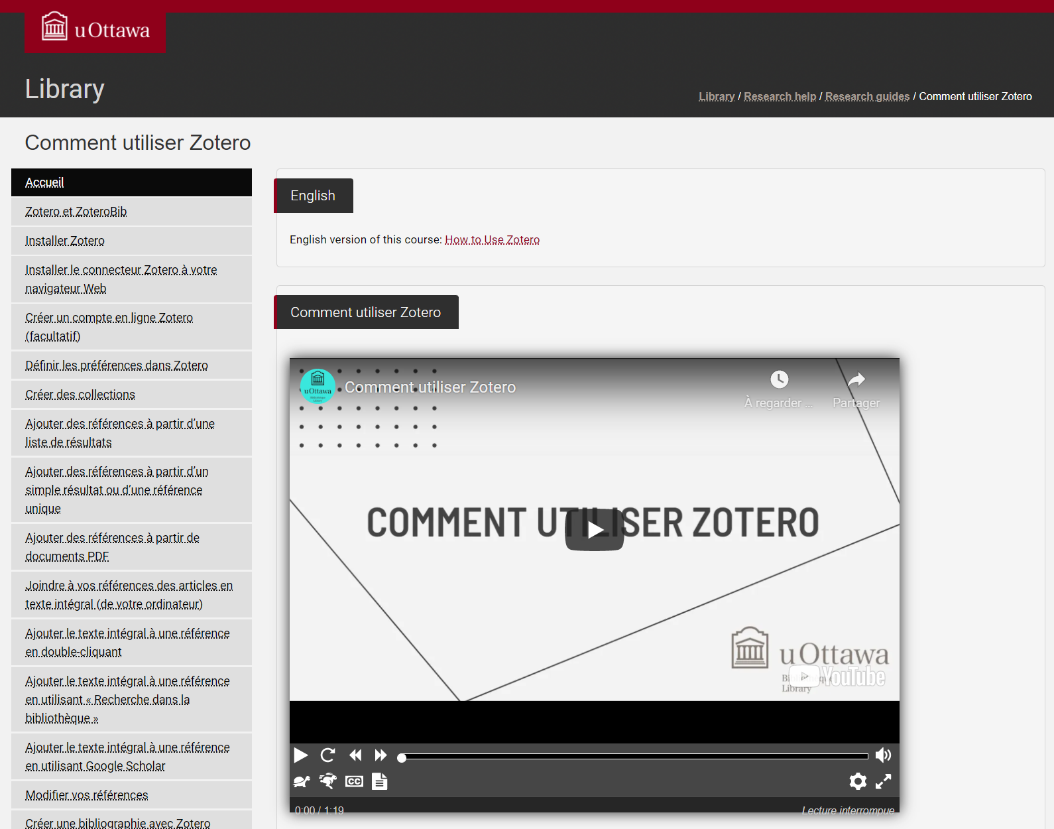
Exemples de REL de l’Université d’Ottawa
La chimie générale pour les Gee-Gees
https://ecampusontario.pressbooks.pub/genchempourlesgeegees/
Comment utiliser Zotero
https://uottawa.libguides.com/c.php?g=710437&p=5061952
Translating for Canada, eh?
https://ecampusontario.pressbooks.pub/translatingforcanada/

Slide 23
Interrogations
Pourquoi si peu de REL en français ?
Question d’équité, surtout dans un contexte bilingue
Risque qu’il coûte plus cher d’étudier en français ?
Traduction vs localisation et création

Slide 24
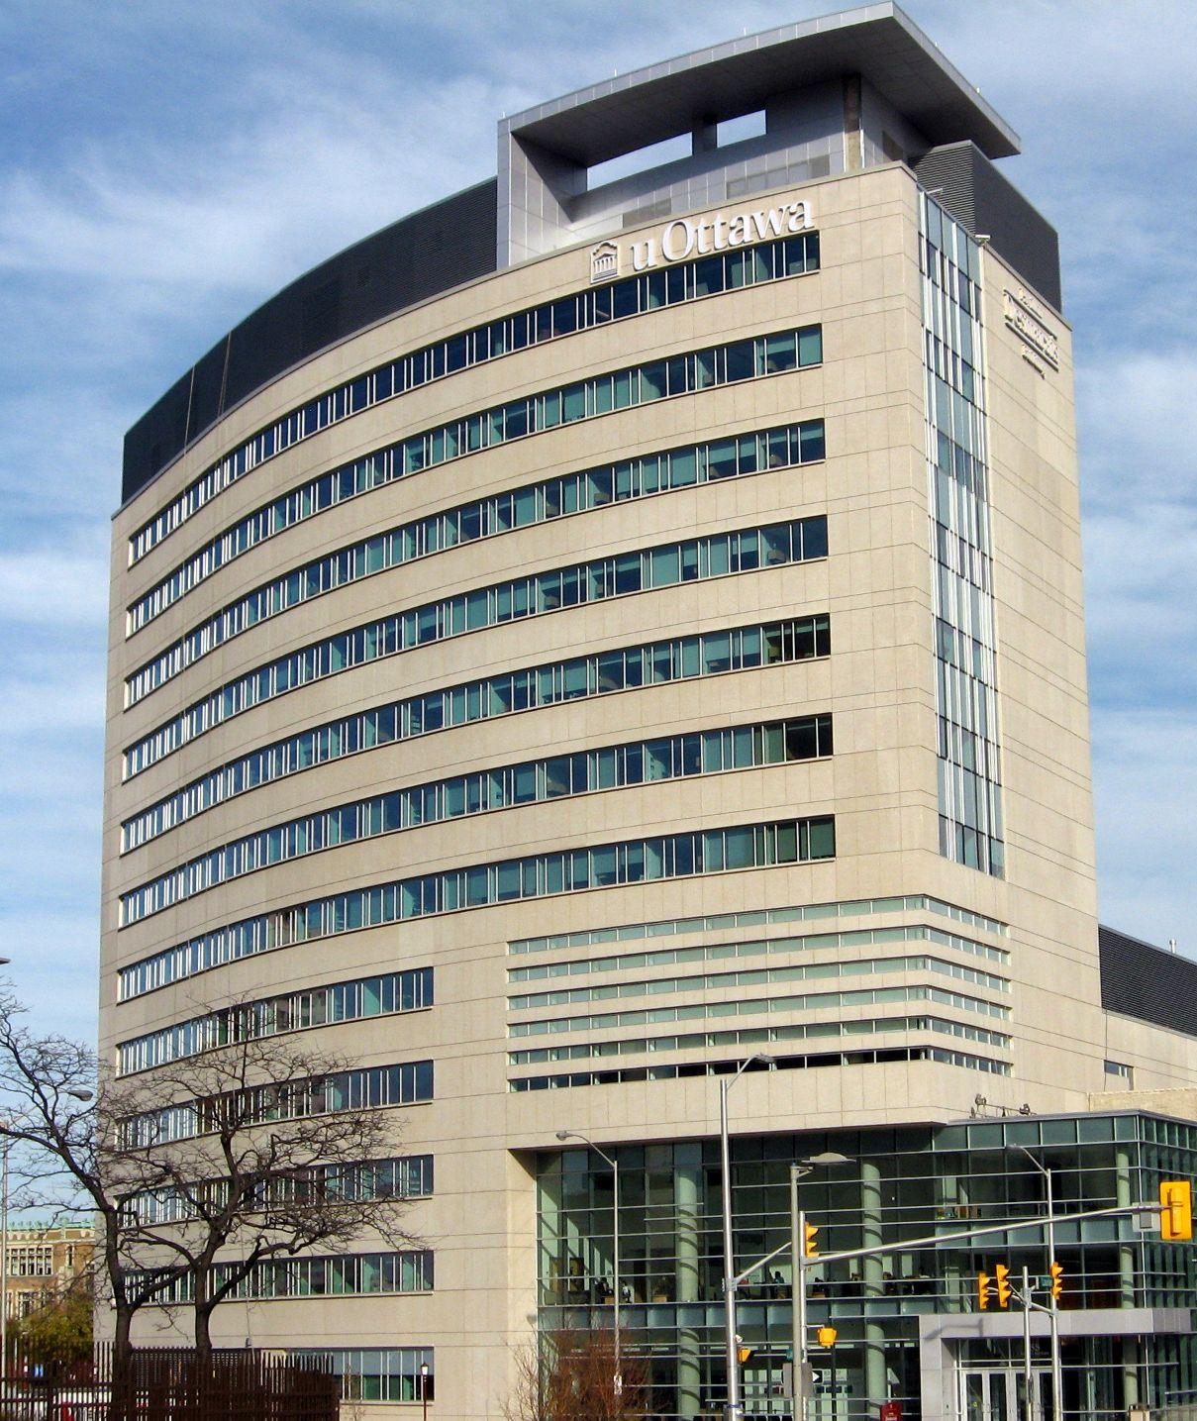
Merci !
Pavillon Desmarais, Padraic Ryan, CC BY-SA 2.5
Questions ?
melanie.brunet@uottawa.ca
@MelanieBrunet
daniel.godon@uottawa.ca
Gabarit Jessica de SlidesCarnival, CC BY 4.0

